Slide 1
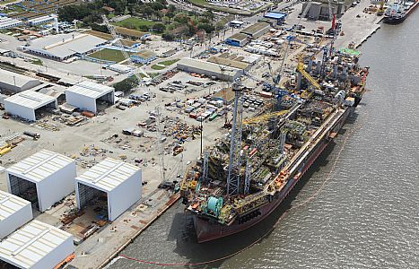
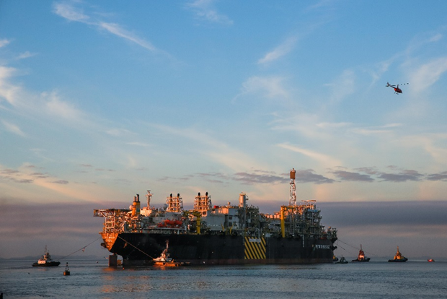
1ª CONFERÊNCIA OAB-RJ DE DIREITO MARÍTIMO DESAFIOS E TENDÊNCIAS DA NAVEGAÇÃO, INDÚSTRIA NAVAL E LOGÍSTICA PORTUÁRIA NO BRASIL
Rio de Janeiro, 15/05/2014
A Construção Naval
e Offshore brasileira:
situação atual e perspectivas
Conteúdo:
Posicionamento
Balanço de 2013
Empregos
Carteira de encomendas
Recursos do FMM
Polos navais
Fornecedores
Cenário mundial
Plataforma P-58
Plataforma P-63
(fotos: Agência Petrobras)

Slide 2
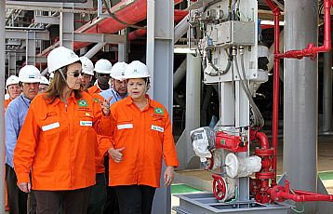
Posicionamento
Novo posicionamento anunciado pela Presidenta Dilma no final de 2013:
Manutenção da política de conteúdo local.
A fase atual é de foco na produção.
“Vamos precisar de mais 12 a 16 plataformas só para Libra”.
Melhor planejamento das encomendas para evitar oscilação do emprego nos estaleiros.
A Presidenta Dilma e a Presidente da Petrobras, Maria das Graças Foster, na entrega da plataforma P-58, no Polo Naval Sul, Rio Grande (RS).

Slide 3
Posicionamento
A previsão de consumo de petróleo representa um desafio aos países produtores.
A produção de países não filiados à OPEP dará a maior contribuição ao aumento da produção.
Na América Latina, a produção aumentará dos atuais 4,2 mb/d para 5,5 mb/d, em 2018.
A produção adicional do Brasil será a maior contribuição, com 1,2 mb/d.
Consumo de petróleo em milhões de barris/dia
2010 | 2020 | 2035
81,2 | 89,7 | 100,2
Fonte: OPEP – World Oil Outlook 2013

Slide 4
Posicionamento
Os investimentos na produção de petróleo, no período 2012 a 2035, são estimados em US$ 5,2 trilhões.
A maior parte desses investimentos será na produção offshore.
O Brasil é o país que tem a maior quantidade de campos offshore para entrar em produção.
Fonte: OPEP – World Oil Outlook 2013

Slide 5

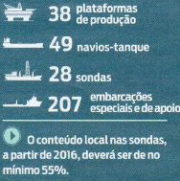
Posicionamento
Publicação da Petrobras informa a previsão da demanda até 2020.

Slide 6
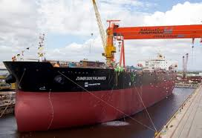
Balanço de 2013 – Entregas
Entregas de navios e
plataformas de produção
6 plataformas de produção;
2 navios do PROMEF;
21 navios de apoio marítimo;
10 rebocadores portuários;
44 barcaças de transporte fluvial.
Fonte: SINAVAL / DFMM

Slide 7
Balanço 2013 – Participação do FMM

Slide 8
Balanço de 2013 – Novos estaleiros
Implantação e expansão de 4 estaleiros concluídas
Ampliação do Estaleiro São Miguel (RJ);
Ampliação do Estaleiro Wilson, Sons (SP);
Estaleiro Aliança Offshore (RJ);
Estaleiro VARD Promar (PE).
Fonte: SINAVAL / DFMM
Estaleiro Wilson, Sons – Guarujá (SP)

Slide 9
Empregos
2000 | 1.910
2001 | 3.976
2002 | 6.493
2003 | 7.465
2004 | 12.651
2005 | 14.442
2006 | 19.600
2007 | 39.000
2008 | 40.277
2009 | 46.500
2010 | 56.112
2011 | 59.167
2012 | 62.036
2013 | 78.136
Os empregos gerados nos estaleiros, em 2013, somaram 78.136 pessoas.

Slide 10
Obras e empregos
Estado / Localização | Obras | Part. % | Empregados | Part. %
Rio de Janeiro | 97 | 26,01 | 30.506 | 39,05,
São Paulo | 116 | 31,10 | 1.782 | 2,28
Espírito Santo | 9 | 2,41 | 410 | 0,52
Total Sudeste | 222 | 59,52 | 32.698 | 41,85
Santa Catarina | 48 | 12,87 | 4.247 | 5,43
Rio Grande do Sul | 20 | 5,36 | 19.954 | 25,54
Total Sul | 68 | 18,23 | 24.201 | 30,97
Alagoas | -- | -- | ND | --
Pernambuco (Suape) | 36 | 9,65 | 7.923 | 10,14
Bahia | 6 | 1,61 | 92 | 0,12
Ceará | ND | ND | 702 | 0,90
Sergipe | ND | ND | 38 | 0,05
Total Nordeste | 42 | 11,26 | 8.755 | 11,21
Pará (Belém) | 37 | 9,92 | 580 | 0,74
Amazonas | 4 | 1,07 | 11.902 | 15,23
Total Norte | 41 | 10,99 | 12.482 | 15,97
Total geral | 373 | 100,00 | 78.136 | 100,00

Slide 11
Carteira de encomendas – Navios petroleiros
Navios petroleiros
Navios entregues à Transpetro até jan. 2014:
Nov. 2011 - Celso Furtado (Mauá)
Maio 2012 - João Cândido (EAS)
Jul. 2012 - Sérgio Buarque de Holanda (Mauá)
Jan. 2013 - Rômulo Almeida (Mauá)
Maio 2013 - Zumbi dos Palmares (EAS)
Jan. 2014 – José Alencar (Mauá)
Abril 2014 – Dragão do Mar (EAS)
Promef - Entregas de navios previstas até o final do Programa
Estaleiros / Navios | 2012 | 2013 | 2014 | 2015 | 2016 | 2017 | 2018 | 2019 | 2020
EAS (PE)
10 Suezmax | 1 | 2 | 3 | 2 | 2
4 Suezmax DP |  |  |  |  |  |  |  | 3 | 1
5 Aframax |  |  |  |  |  | 2 | 2 | 1
3 Aframax DP |  |  |  |  |  |  |  |  | 3
Mauá (RJ)
11 navios de produtos | 2 | 1 |  | 2 | 3 | 3
4 Panamax |  |  | 3 | 1
VARD Promar (PE)
8 gaseiros |  |  | 2 | 3 | 3
Estaleiro a definir
3 navios para bunker |  |  |  |  |  |  |  | 1 | 2
Total: 48 navios | 3 | 3 | 8 | 8 | 8 | 5 | 2 | 5 | 6
Fonte: Petrobras

Slide 12
Carteira de encomendas – Plataformas de produção
Plataformas de produção
Plataformas / Entregas de 2013 e previsões para 2014 | Estaleiro
2013 (entregues)
P-55 – SS | EAS (PE) – Casco. QUIP (RS) – Módulos. Totalmente construída no Brasil.
P-58 – FPSO | QUIP (RS) – Integração de módulos.
P-61 – TLWP | BrasFELS (RJ) – Primeira plataforma do tipo TLWP (Tension Leg Wellhead Platform) construída no Brasil.
P-62 – FPSO | EAS (PE) – Integração de módulos.
P-63 – FPSO | QUIP (RS) – Integração de módulos.
Cidade de Paraty – FPSO | BrasFELS (RJ) – Integração de módulos.
2014 (previsão)
Cidade de Mangaratiba – FPSO | BrasFELS (RJ) – Integração de módulos.
Cidade de Ilhabela – FPSO | Estaleiro Brasa (RJ) – Integração de módulos.

Slide 13
Carteira de encomendas – Módulos
Plataformas de produção
Integração de módulos para FPSOs
Tomé – Ferrostaal (RS):
Módulos para seis plataformas FPSO “replicantes” em construção do ERG, em Rio Grande (RS).
EBR – Toyo (RS):
Módulos para o FPSO P-74 (casco no Estaleiro Inhaúma - RJ).
Technip – Techint (PR):
Módulos para o FPSO P-76 – (casco no Estaleiro Inhaúma – RJ)
Estaleiro Brasa (RJ):
Módulos para dois FPSOs construídos na Ásia para a SBM-Queiroz Galvão Óleo e Gás.
Mendes Júnior – OSX (RJ):
Fabricação e integração de oito módulos para FPSO para o consórcio Petrobras, BG Group, e Petrogal para produção em campo do pré-sal.
EAS (PE):
Integração de módulos da P-62.

Slide 14
Encomendas previstas – Plataformas de produção
Plataformas de produção
Petrobras – Plano Estratégico 2014-2020
14 novas plataformas a licitar.
Previsão de entrada em operação:
2017 – 1 plataforma;
2018 – 6 plataformas;
2019 – 2 plataformas;
2020 – 5 plataformas;

Slide 15
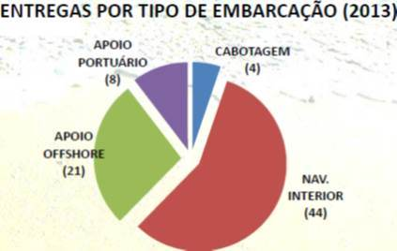
Recursos do FMM
Desembolsos em 2013:
R$ 4,9 bilhões – estimativa em outubro para o ano de 2013.
Desembolsos desde 2001:
R$ 22,7 bilhões (considerando a estimativa para 2013).
Ano | R$ bilhões
2001 | 0,3
2002 | 0,3
2003 | 0,6
2004 | 0,7
2005 | 0,5
2006 | 0,6
2007 | 1,1
2008 | 1,3
2009 | 2,3
2010 | 2,6
2011 | 2,7
2012 | 4,8
2013 | *4,9
Total | *22,7
*Considerada a estimativa para 2013

Slide 16
Recursos do FMM
CDFMM – Resolução nº. 128, de 31/10/2013
CDFMM – Resolução nº 128 – 31/10/2013
Tipo | Quant. | Valor (R$)
Estaleiros | 2* | 392.277.016,66
Apoio marítimo | 15 | 1.855.986.855,22
Empurradores e barcaças | 157 | 565.247.761,97
Alterações de prioridades | 16 | 1.116.941.942,24
Total | 190 | 3.930.453.576,09
O Diário Oficial da União publicou no dia 4 de novembro de 2013 a Resolução nº. 128 do Conselho Diretor do Fundo da Marinha Mercante (CDFMM), referente às decisões tomadas na reunião realizada em 25 de outubro.
A relação de projetos com prioridade de financiamentos ao setor naval e offshore, aprovados na reunião, somou R$ 3,9 bilhões, incluídas as alterações de prioridades concedidas anteriormente.
* 1 construção e 1 modernização /ampliação

Slide 17
Recursos do FMM
CDFMM – Resolução nº. 128, de 31/10/2013
Prioridades de financiamentos a estaleiros
Estaleiros | Quantidade / tipo | Valor (R$)
Keppel Singmarine (SC) | 1 modernização e ampliação | 99.068.559,99
Huisman Propriedades e Empreendimentos Imobiliários (SC) | 1 construção | 293.208. 456,67
Total | 2 (1 construção) | 392.277.016,66

Slide 18
Recursos do FMM
CDFMM – Resolução nº. 128, de 31/10/2013
Prioridades de financiamentos a apoio marítimo offshore
Apoio marítimo | Quantid./Tipo | Valor (R$)
Bram Offshore – construção | 1 AHTS 21.000 | 294.114.302,54
Dofcon Navegação – construção | 2 OSCV PLSV 340T | 1.180.868.279,33
Geonavegação – suplementação | 2 DSV | 9.558.884,46
Navemar – construção | 5 LH 2.500 | 52.810.722,90
Internav Navegação – construção | 1 LH 2.500 | 10.604.044,20
Safe Supply Offshore – construção | 4 OSRV 750 | 308.030.621,79
Total | 15 | 1.855.986.855,22

Slide 19
Recursos do FMM
CDFMM – Resolução nº. 128, de 31/10/2013
Prioridades de financiamentos a empurradores e barcaças
Empurradores e barcaças | Quantidade / Tipo | Valor (R$)
Corredor Logística – construção | 2 empurradores azimutais de 4.000 BHP | 36.000.000,00
Corredor Logística – construção | 8 barcaças graneleiras tipo central de 2.900 TPB | 25.280.000,00
Corredor Logística – construção | 16 barcaças graneleiras tipo proa de 2.750 TPB | 50.560.000,00
Hidrovias do Brasil – construção | 3 empurradores fluviais de 6.000 BHP | 87.120.000,00
Hidrovias do Brasil – construção | 2 empurradores fluviais de 1.500 BHP | 21.779.993,60

Slide 20
Recursos do FMM
CDFMM – Resolução nº. 128, de 31/10/2013
Prioridades de financiamentos a empurradores e barcaças (cont.)
Empurradores e barcaças | Quantid./Tipo | Valor (R$)
Hidrovias do Brasil – construção | 3 empurradores fluviais de 1.500 BHP | 26.705.798,79
Hidrovias do Brasil – construção | 20 barcaças graneleiras tipo box de 2.000 TPB | 42.500.000,00
Hidrovias do Brasil – construção | 60 barcaças graneleiras racked de 2.000 TPB | 135.000.000,00
Naveg. Unidas Tapajós – construção | 1 empurrador fluvial de 6.000 BHP | 34.921.586,86
Naveg. Unidas Tapajós – construção | 2 empurradores fluviais de 1.200 BHP | 17.180.518,00

Slide 21
Recursos do FMM
CDFMM – Resolução nº. 128, de 31/10/2013
Prioridades de financiamentos a empurradores e barcaças (conclusão)
Empurradores e barcaças | Quantid./Tipo | Valor (R$)
Naveg. Unidas Tapajós – construção | 1 barcaça graneleira acoplável de1.570 TPB | 2.129. 828,35
Naveg. Unidas Tapajós – construção | 20 barcaças graneleiras tipo box de2.000 TPB | 45.603.297,72
Naveg. Unidas Tapajós – construção | 19 barcaças graneleiras racked de 1.850 TPB | 40.466.738,65
Total | 157 construções | 565.247.761,97

Slide 22
Recursos do FMM
CDFMM – Resolução nº. 128, de 31/10/2013
Alterações de prioridades de financiamentos para apoio marítimo e rebocadores
Apoio marítimo e rebocadores | Quantid./Tipo | Valor (R$)
Aasgard Navegação – construção | 4 OSRV 750 | 280.196.510,86
Aasgard Navegação – construção | 6 OSRV 1.050 | 464.984.173,50
Oceanpact Naveg. – construção | 4 OSRV 1.050 | 315.378.892,88
Saveiros Camuyrano – construção | 2 rebocadores ASD 3212 de 80 TTE | 56.382.365,00
Total | 16 construções | 1.116.941.942,24

Slide 23
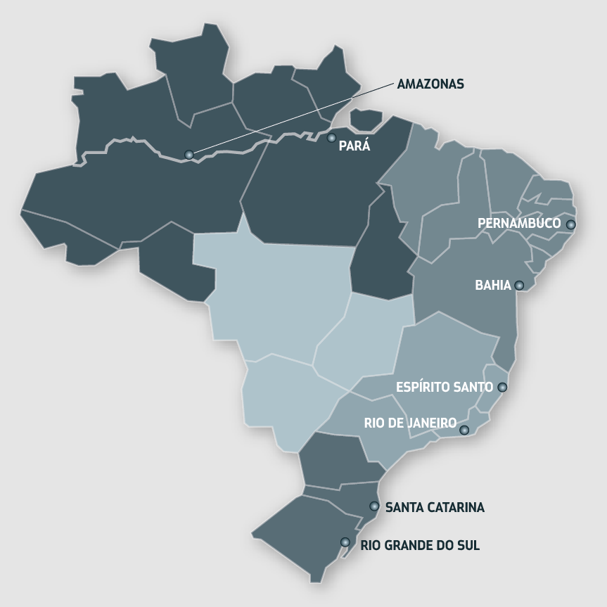
Polos navais
Polos de Construção Naval
Em operação:
Rio de Janeiro, Rio Grande do Sul, Amazonas, Pernambuco e Santa Catarina (os mais importantes).
Em implantação:
Bahia e Espírito Santo.

Slide 24
Fornecedores
Grandes fornecedores
a estaleiros:
WEG
V&M Tubes
Tenaris
Tuper Tubes
ABB
Lanxess
Prysmian
Nexans
Rolls-Royce
Voith
Usiminas
Techint
GE
Akzo Nobel
Jotun
Vulkan
Wärtsilä
Contratos e novos negócios para 17 empresas, sendo 14 grandes corporações internacionais.
Investimentos em oito áreas de negócios:
projetos
sistemas de navegação
integração de módulos
motores
combustíveis para navios
tintas
guindastes.
Grandes corporações internacionais se adequam às regras do Conteúdo Local.

Slide 25
Cenário mundial
Global Marine Trends 2030
Forte crescimento para o setor marítimo até 2030.
Maior participação da China no mundo marítimo.
Aumento do comércio marítimo mundial de 9 bilhões para 19 bilhões de toneladas anuais.

Slide 26
GMT 2030 - Evolução da Construção Naval
Evolução das quantidades
de plataformas de petróleo
Regiões / Países | 2010 | 2030
América do Norte | 48 | 56
América do Sul | 58 | 67
África | 51 | 107
Europa | 42 | 46
Ásia | 27 | 110
Japão | 19 | 30
Austrália | 16 | 20
Mediterrâneo | 3 | 55
Outros | 6 | 127
Total | 270 | 618
Global Marine Trends 2030 – produzido por Lloyd Register, Qinetiq e Strathclyde University, em dois anos de estudos sobre o futuro da Indústria Marítima.

Slide 27
Diretoria do SINAVAL e equipe de Administração
ADMINISTRAÇÃO
JORGE ANTONIO DE FARIA – Assessor da Secretaria Executiva
KARINNE ALCINA CAMPELLO CAMPI – Gerente do Departamento Jurídico
LAERSON DE FRANÇA SANTOS – Diretor Financeiro
EWELIN TAVARES – Assessora da Presidência
TOMÁS ARANTES – Assessor Jurídico-Tributário
VALMAR PAES – Conselheiro Jurídico
RENATO LÚCIO GAYOSO NEVES – Assessor Jurídico
ARIOVALDO SANTANA DA ROCHA FILHO – Conselheiro de Gestão de Saúde
MATHEUS CASADO MARTINS – Assessor para Assuntos Estratégicos
MARCUS VINICIUS BUSCHMANN – Assessor para Assuntos Tributários
JOÃO FERNANDO GUIMARÃES TOURINHO – Assessor para Assuntos Financeiros
ALEKSANDER SANTOS – Assessor para Assuntos de Marketing
IVAN LEÃO – Assessor de Imprensa
DIRETORIA
ARIOVALDO SANTANA DA ROCHA – Presidente
PAULO CESAR CHAFIC HADDAD – Vice-Presidente
AUGUSTO MENDONÇA – Vice-Presidente
SERGIO HERMES MARTELLO BACCI – Vice-Presidente
ARNALDO CALBUCCI FILHO – Vice-Presidente
ALCEU MARIANO DE MELO SOUZA – Vice-Presidente
LUÍS HENRIQUE MOREIRA FERREIRA – Vice-Presidente
FRANCO PAPINI – Vice-Presidente Executivo
MARCELO DE CARVALHO – Vice-Presidente Executivo
CARLOS EDUARDO MACEDO – Vice-Presidente Executivo (Brasília)
EDUARDO BATTAGLIA KRAUSE – Vice-Presidente Executivo
(Representação do Sul)
SERGIO LUIZ CAMACHO LEAL – Secretário-Executivo

Slide 28
Estaleiros associados ao SINAVAL
ALIANÇA S. A. – Indústria Naval e Empresa de Navegação
ARPOADOR Engenharia Ltda.
BENETEAU Brasil Ltda.
BR Offshore S. A.
BRASFELS S.A.
BRAVANTE – Navegação SÃO MIGUEL Ltda.
CAMARGO CORRÊA Naval Participações Ltda.
CMO Construções e Montagem Offshore S.A.
CNI – Construções Navais Itajaí S. A.
CONSTRUCAP CCPS Engenharia e Comércio S.A.
Construtora QUEIROZ GALVÃO S. A.
COREMA Indústria e Comércio Ltda.
DETROIT Brasil Ltda.
DOCK BRASIL Engenharia e Serviços Ltda.
DOCKSHORE Navegação e Serviços Ltda.
DSN Equipemar Engenharia e Indústria Naval Ltda.
EASA – Estaleiros Amazônia S. A.
ECOVIX – Engevix Construções Oceânicas S. A.
EISA Alagoas S. A.
EISA -Estaleiro Ilha S. A.
EJA – Estaleiro Jurong Aracruz Ltda.
Empresa Brasileira de Reparos Navais S. A. -RENAVE
ENAVAL – Engenharia Naval e Offshore Ltda.
Estaleiro ATLÂNTICO SUL S. A.
Estaleiro BIBI Ltda.
Estaleiro BRASA Ltda.
Estaleiro Enseada S. A.
Estaleiro MAUÁ S. A
Estaleiro NAVSHIP Ltda.
Estaleiro OCEANA S. A.
Estaleiro RIO MAGUARI S. A.
Estaleiro RIO TIETÊ Ltda.
Estaleiros do Brasil S. A. -EBR
ETP Engenharia Ltda.
ICN – Itaguaí Construções Navais S. A.
INTECNIAL S.A.
KEPPEL Singmarine Brasil Ltda.
MAC LAREN OIL Estaleiros Ltda.
NAPROSERVICE Offshore Estaleiros do Brasil Ltda.
OSX Construção Naval S. A.
QUIP S. A.
RG Estaleiros S.A.
RIO NAVE Serviços Navais Ltda.
SERMETAL Estaleiros Ltda.
SRD Offshore S. A.
TOYO SETAL S. A.
TRIUNFO Operadora Portuária Ltda.
UTC Engenharia S. A.
VARD Brazil Electro Ltda.
VARD Niterói S. A.
VARD PROMAR S. A.
VELLROY Estaleiros do Brasil Ltda.
WILSON, SONS – Comércio, Indústria e Agência de Navegação Ltda.

Slide 29
SINAVAL – SINDICATO NACIONAL DA INDÚSTRIA
DA CONSTRUÇÃO E REPARAÇÃO NAVAL E OFFSHORE
Tel.: +55 (21) 2533-4568 / 2532-4878
Fax: + 55 (21) 2533-5310
E-mail: secretaria@sinaval.org.br
www.sinaval.org.br

